Slide 1
ÁGUAS PLUVIAIS Disciplina de Instalações Hidrossanitárias Profa. Dra Márcia Helena Beck

Slide 2
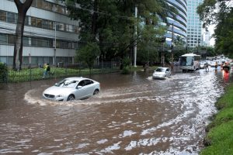
São as águas decorrentes das chuvas. Nas cidades, elas entram no sistema de esgoto pluvial, no que é conhecido como drenagem de águas pluviais. Quando isso não ocorre são absorvidas pelo solo, dão origem ao chamado escoamento de superfície.

Slide 3
Conceitos básicos
Altura pluviométrica: Volume de água precipitada por unidade de área horizontal.
Intensidade pluviométrica: Razão entre a altura pluviométrica precipitada e seu respectivo intervalo de tempo.
Tempo de concentração: Intervalo de tempo decorrido entre o início da chuva e o momento em que toda a área de contribuição passa a contribuir para determinada seção transversal de um condutor ou calha.
Período de retorno: Número médio de anos em que, para a mesma duração de precipitação, uma determinada intensidade pluviométrica é igualada ou ultrapassada apenas uma vez.

Slide 4
Área de contribuição: Soma das áreas superficiais que recebem e conduzem as águas para determinado ponto da instalação

Slide 5
Conceitos básicos
Diâmetro nominal: Simples número que serve para classificar, em dimensões, os elementos de tubulações e que corresponde aproximadamente ao diâmetro interno da tubulação em milímetros, não servindo para fins de cálculos.
Perímetro molhado: Linha que limita a seção molhada junto às paredes e ao fundo do condutor ou calha.
Área molhada: Área útil de escoamento em uma seção transversal de um condutor ou calha.
Raio hidráulico: Razão entre a área molhada e o perímetro molhado.

Slide 6
Conceitos básicos

Slide 7
Conceitos básicos
Vazão de projeto: Vazão de referência para o dimensionamento de condutores e calhas.
Caixa de areia: Caixa utilizada nos condutores horizontais destinados a recolher detritos por deposição.
Condutor: Canal ou tubulação destinado a recolher e conduzir águas pluviais até locais permitidos.
Saída: Orifício na calha, cobertura, terraço e similares, para onde as águas pluviais convergem.

Slide 8
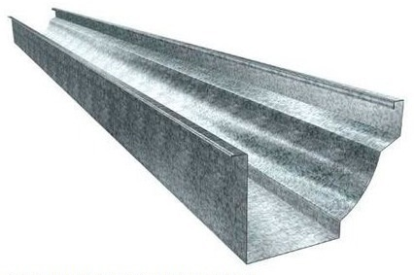
Conceitos básicos
Caixa de passagem/areia - Tigre
Calha em chapa galvanizada

Slide 9
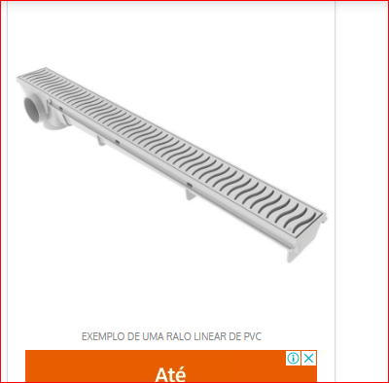
Conceitos básicos

Slide 10
Platibanda: é uma construção (calha) de alvenaria utilizada para esconder o telhado
Calha: são canais que recolhem as águas pluviais dos telhados e terraços encaminhando-as para condutores – tubo de descida
Caixa de passagem: caixa geralmente de alvenaria responsável por recolher detritos contidos nas tubulações, além de permitir a inspeção e limpeza do sistema

Slide 11
Telhado: é a parte de uma edificação que tem por finalidade proteger a construção contra as intempéries
Água: é a região do telhado constituída por uma superfície plana responsável por conduzir para uma mesma direção as águas das chuvas
Beiral: é a parte do telhado que se prolonga além das prumadas das paredes

Slide 12
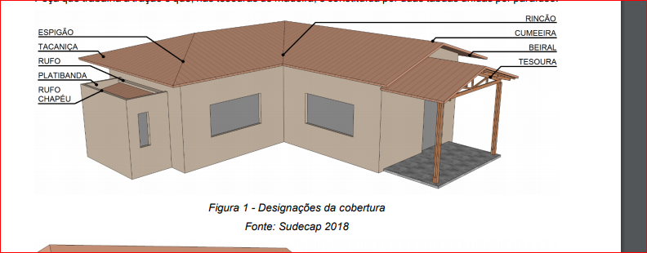

Slide 14
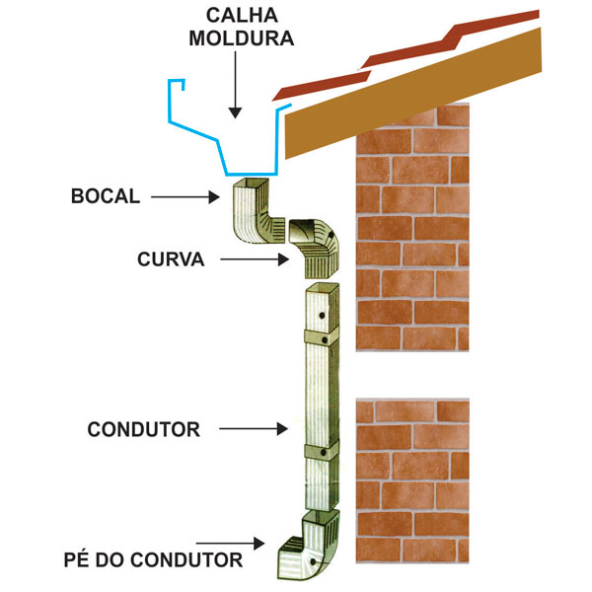

Slide 15
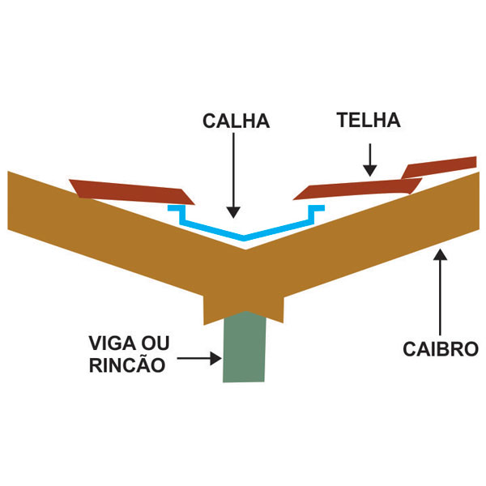

Slide 16
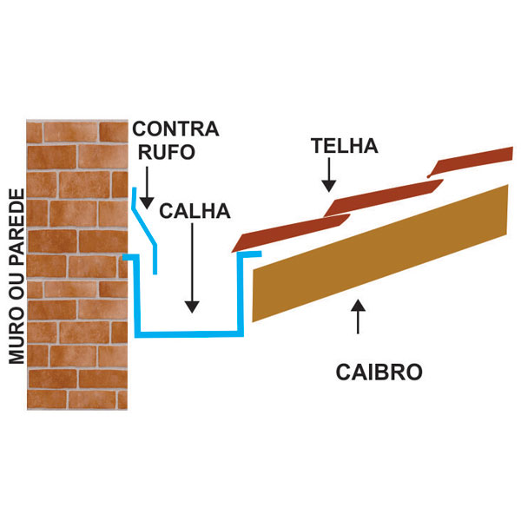

Slide 17
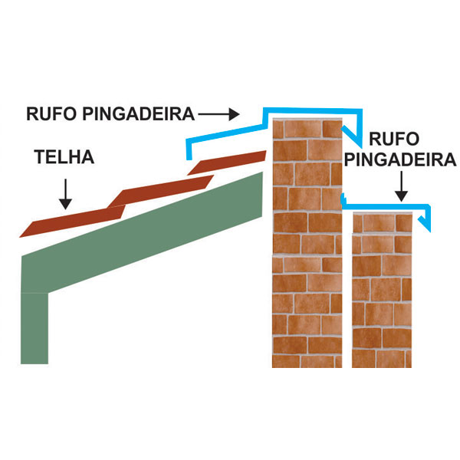

Slide 18
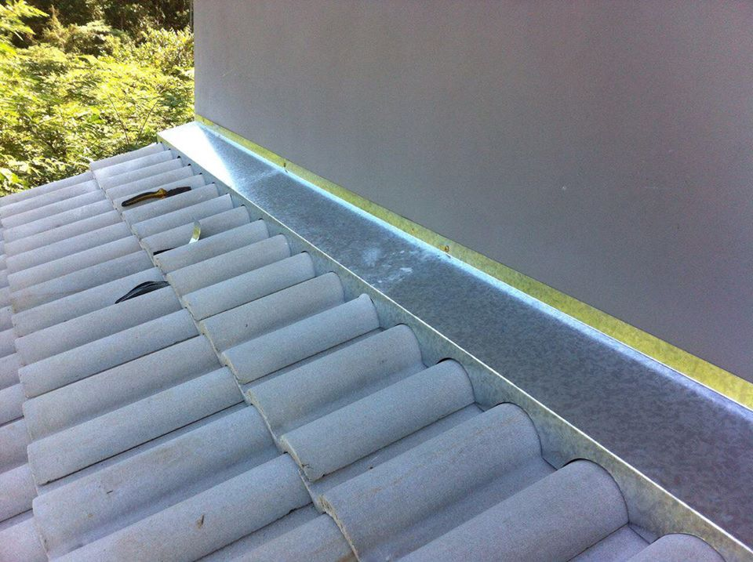

Slide 21
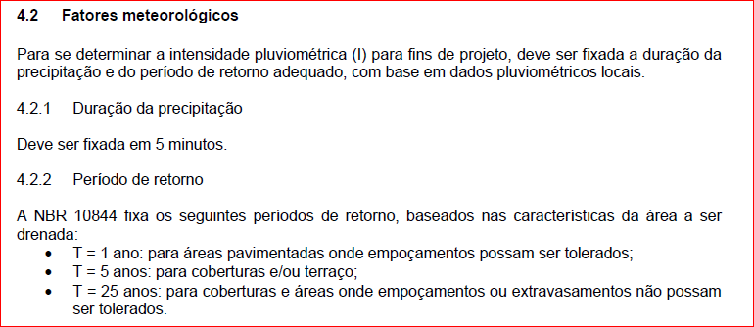

Slide 22
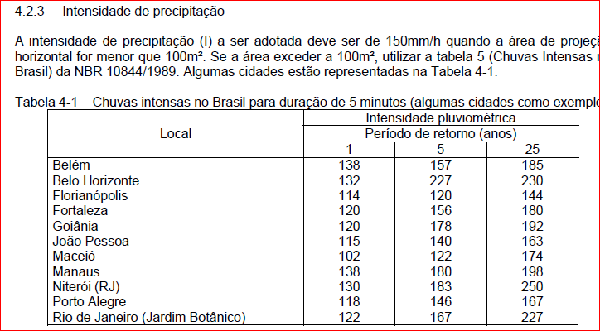

Slide 23
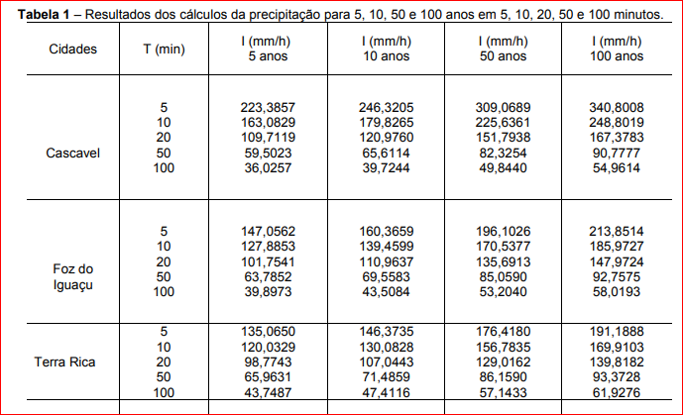

Slide 24
Média precipitação p/ 25 anos
Se: 10 anos = 160,36 mm/h e 50 anos= 196,10mm/h
Aumento em 40 anos é de 35,74 mm/h
Se 40 anos ---- 35,74mm/h
15 anos ----- x
X= 13,40 + 160,36 = 173,72 mm/h

Slide 31
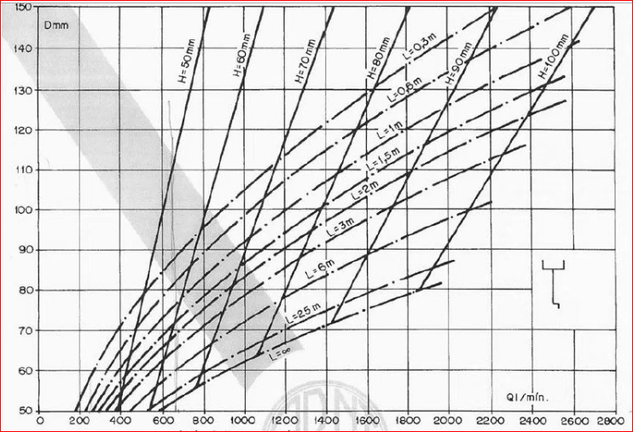
Condutores verticais aresta viva

Slide 32
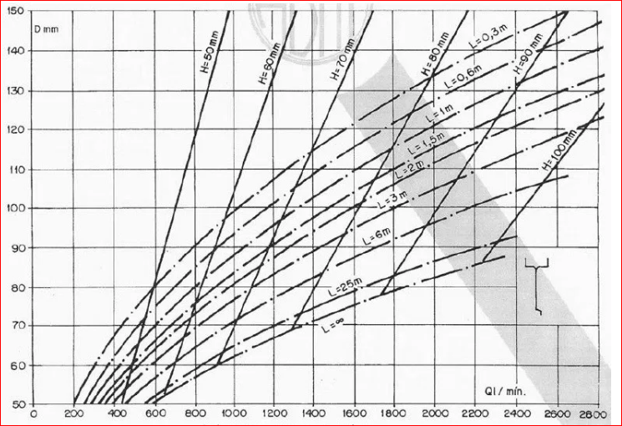
Condutores verticais funil de saída

Slide 35
Forma da seção das calhas
Seção Retangular
H
L
Seção Trapezoidal
L1
H
L2
Seção semi-circular
R

Slide 36
A projeção horizontal da borda da telha, na calha deve situar a um terço da largura, conforme mostrado no esquema abaixo.
Dimensões da calha em função do comprimento do telhado
Comprimento do Telhado (m) | Largura da calha (m)
Até 5,0 | 0,15
5,0 a 10,0 | 0,20
10,0 a 15,0 | 0,30
15,0 a 20,0 | 0,4
20,0 a 25,0 | 0,5
25,0 a 30,0 | 0,6
Considerar como comprimento do telhado a medida na direção do escoamento da água.

Slide 37
